Slide 1

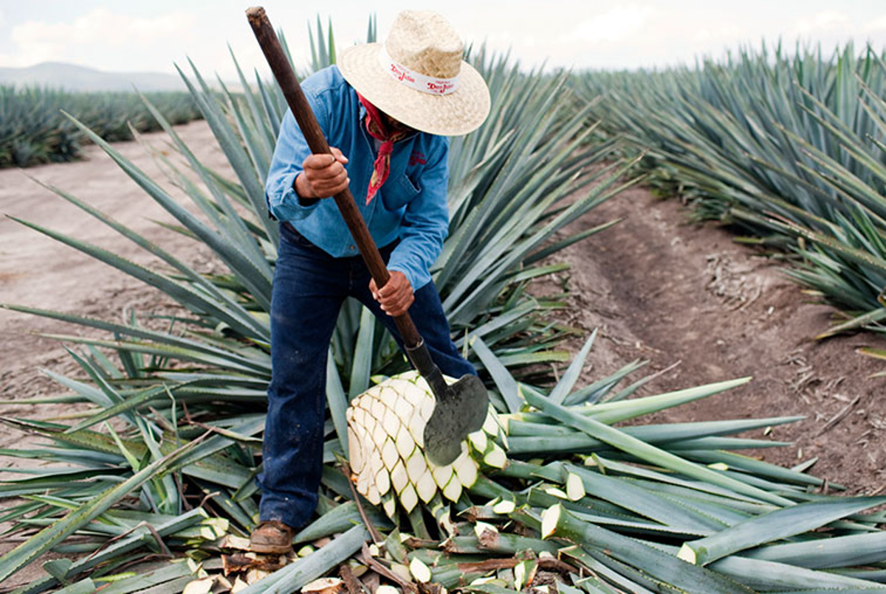
Les agaves
En résumé,
L’agave n’est pas un cactus mais fait partie de la famille des asparagacées. C’est une succulente originaire du Mexique, introduite en Europe au XVIe siècle et dont le nom proviendrait du grec agavé, signifiant admirable. Les agaves ont une croissance lente. C'est une espèce dite monocarpique : elle ne fleurit qu'une seule fois avant de mourir.

Slide 2
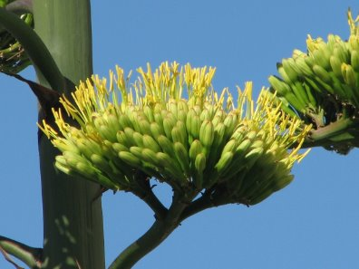
Pour en savoir plus,
Parmi les centaines d’espèces d’agave, la plus connue est l’agave americana, que l’on retrouve fréquemment dans la région.
L’agave bleue ou agave tequilana est utilisée pour la fabrication du mezqual et de la tequila. Les plantes sont débarrassées de leur rosette de feuilles et les cœurs (les piñas = les « ananas ») sont cuits, broyés et la pulpe obtenue est, après fermentation, distillée deux ou trois fois afin d’obtenir ces alcools mexicains.
L’agave sisalana possède des feuilles riches en fibres, appelées sisal, très résistantes, qui sont utilisées pour fabriquer des cordages, des tapis, etc…

Slide 3
